Slide 1
B组软件工程综合实验汇报
REPORT OF SOFTWARE ENGINEERING PROJECT
2022.5.23

Slide 2
上周完成进度：
技术：
编写单元测试
编写接口
CONTENTS

Slide 3
技术
/01

Slide 4
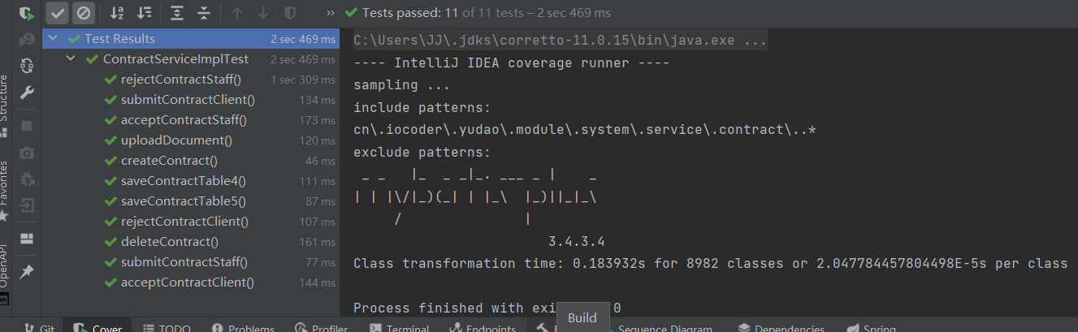
编写单元测试
编写委托，合同，样品，测试报告单元测试。
如委托中，对委托的增删改查以及流程中的状态进行测试。

Slide 5
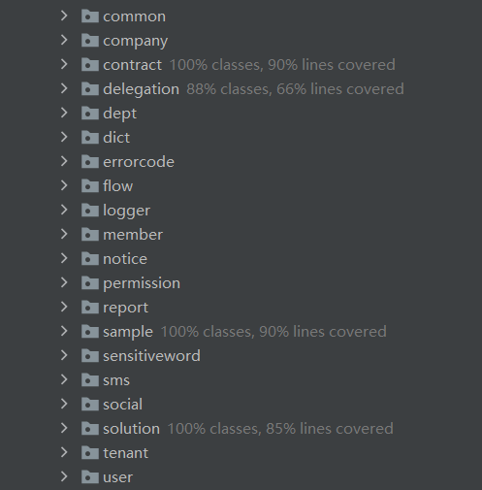
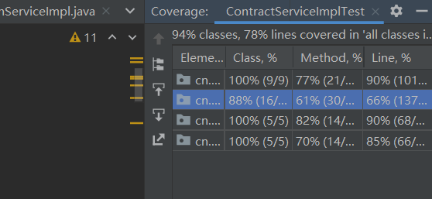
单元测试
通过Mockito提供的Mock框架虚拟出外部依赖完成测试。

Slide 6
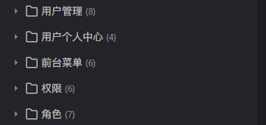
编写接口
用户个人中心：
修改个人资料
用户管理：
增删查改
角色管理：
增删查改
菜单管理：
增删查改
权限管理：
为用户分配角色
为角色分配菜单
查询角色菜单

Slide 7
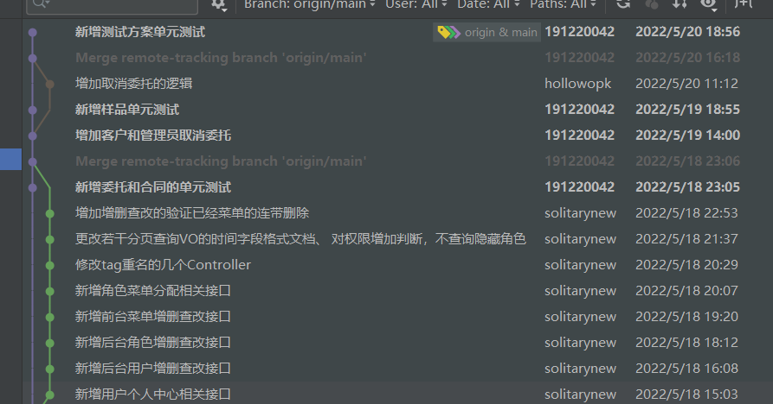
本周开发记录

Slide 8
Thanks

